Slide 1
PAF – Projeto Final
Apresentação
Rafael Costa - T0123399 - PIPL0922
24/06/2025

Slide 2
Agenda
Enquadramento e Objetivos
Software e Tecnologias Utilizadas
Modo de funcionamento
Aspetos Relevantes
Conclusão e Autocrítica

Slide 3
Enquadramento e Objetivos
Enquadramento
Objetivos
Fim do curso de aprendizagem
Tema do Projeto: Gestão de Aeroportos (AirAtec)
Gestão de utilizadores
Gestão de Voos
Gestão de Aeronaves
Gestão Aeroportos
Gestão de Reservas
Notes:
Este projeto vem dar término à formação iniciada a 1 de setembro de 2022.
Criação de um software de gestão para uma companhia aérea.

Slide 4
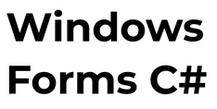





Software e Tecnologias Utilizados
Visual Studio Community
Base de Dados
Notes:
Para o editor de código utilizei o Visual Studio Community, versão gratuita, Linguagens de programação: ASP.NET para o website e Windows Forms para a aplicação, tudo isto são frameworks do C#
Para a base de dados, utilizei o MySql e MySql Workbench para todo o desenvolvimento e desenho da base de dados.

Slide 5
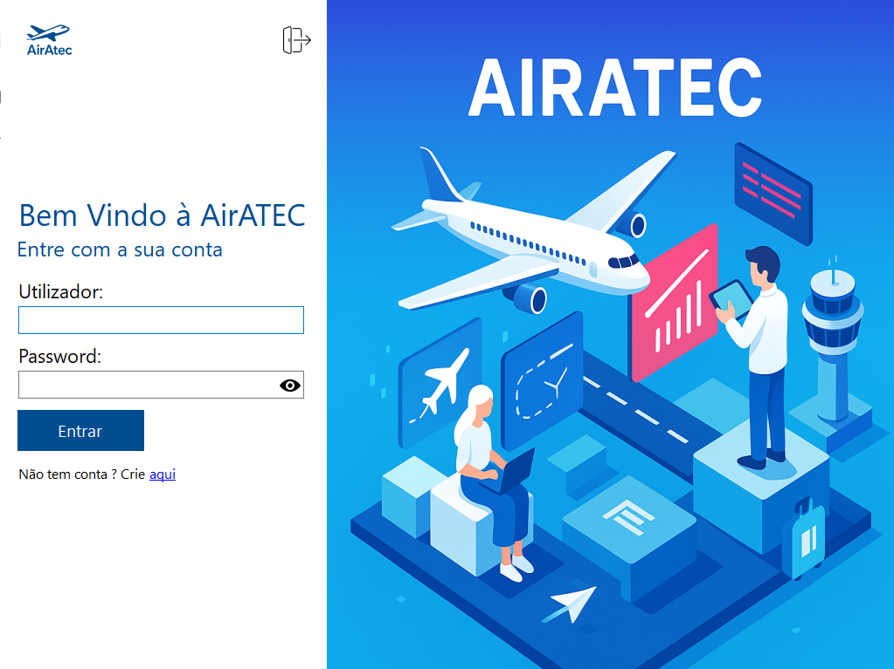
Modo de Funcionamento – Autenticação
Entrar na aplicação como: administrador ou utilizador.
Mostrar/esconder a palavra-passe
Criar conta
Sair da aplicação

Slide 6
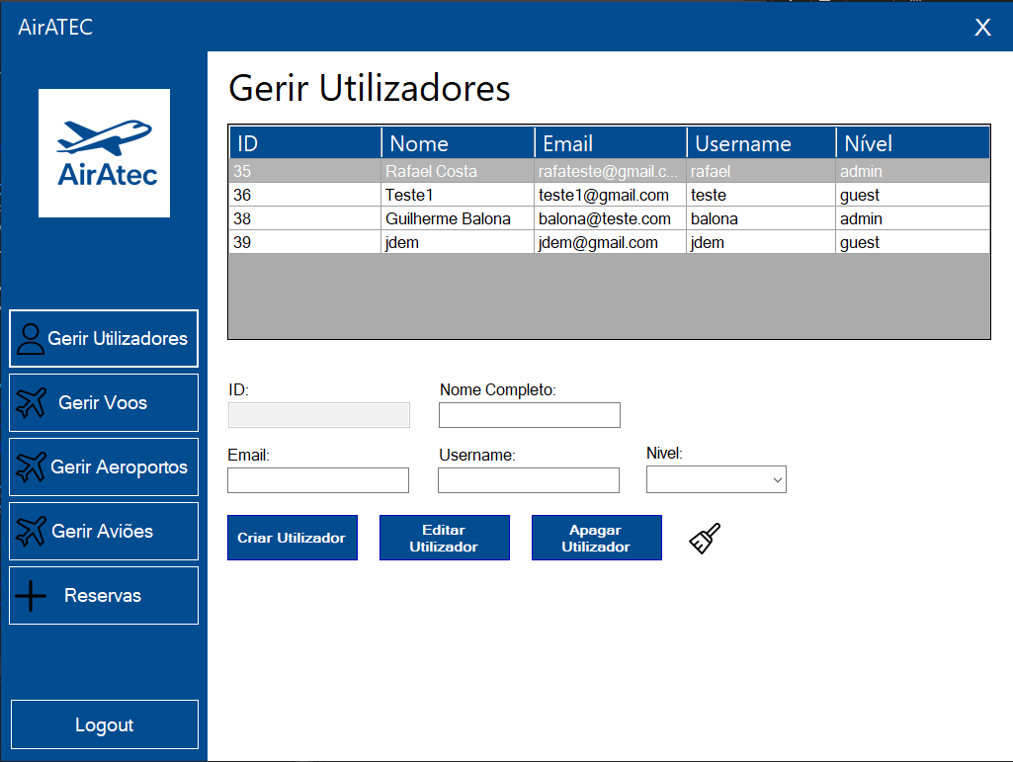
Modo de Funcionamento – Utilizadores
Criar Utilizadores
Editar Utilizadores
Apagar Utilizadores
Limpar Campos
Sair da aplicação e conta

Slide 7
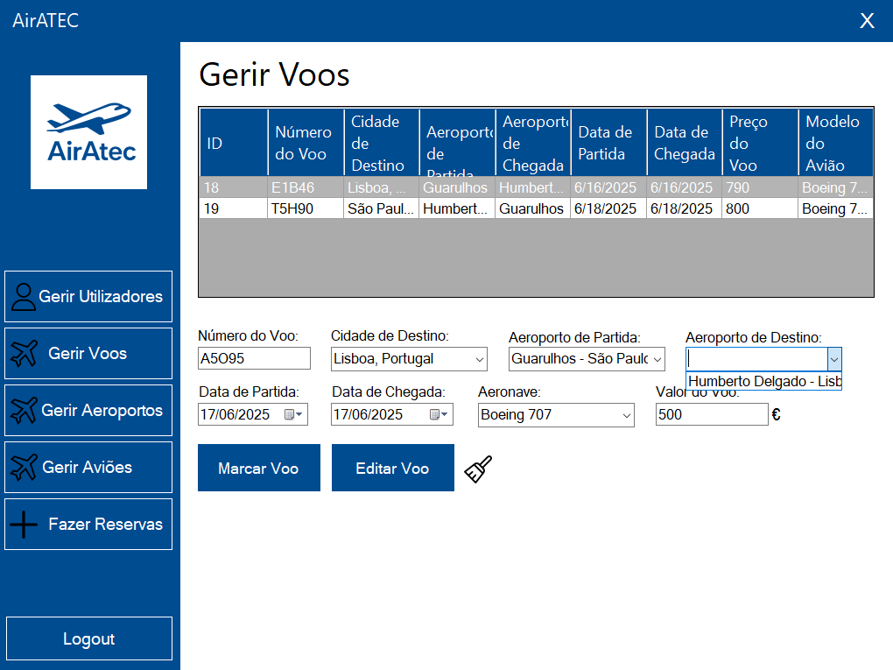
Modo de Funcionamento – Gestão de Voos
Marcar novos voos
Editar voos existentes
Limpar os campos
Sair da aplicação e conta

Slide 8
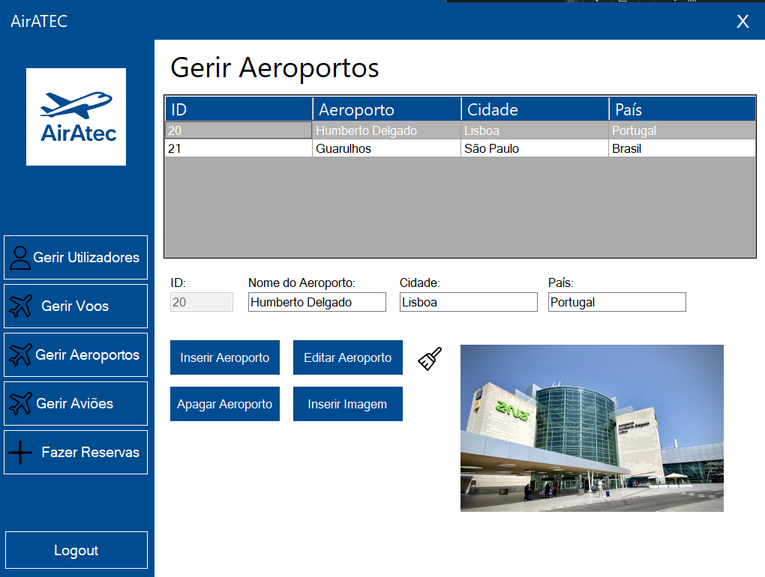
Modo de Funcionamento – Gestão de Aeroportos
Inserir novo aeroporto
Inserir e Ver Imagem
Editar e Apagar aeroportos existentes
Limpar os campos
Sair da aplicação e conta

Slide 9
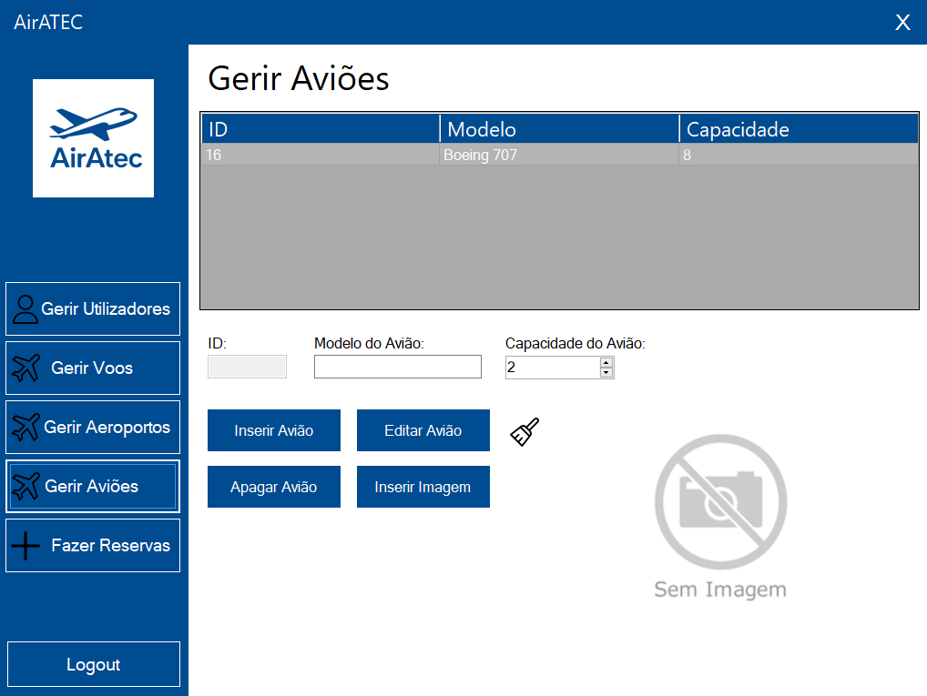
Modo de Funcionamento – Gestão de Aviões
Inserir novo avião
Inserir e Ver Imagem
Editar e Apagar aviões existentes
Limpar os campos
Sair da aplicação e conta

Slide 10
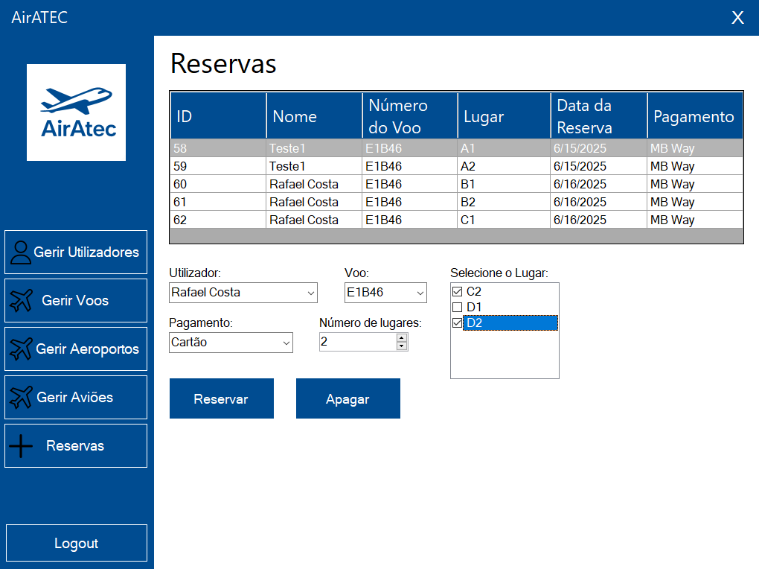
Modo de Funcionamento – Reservas
Fazer nova reserva
Apagar reservas existentes
Sair da aplicação e conta

Slide 11
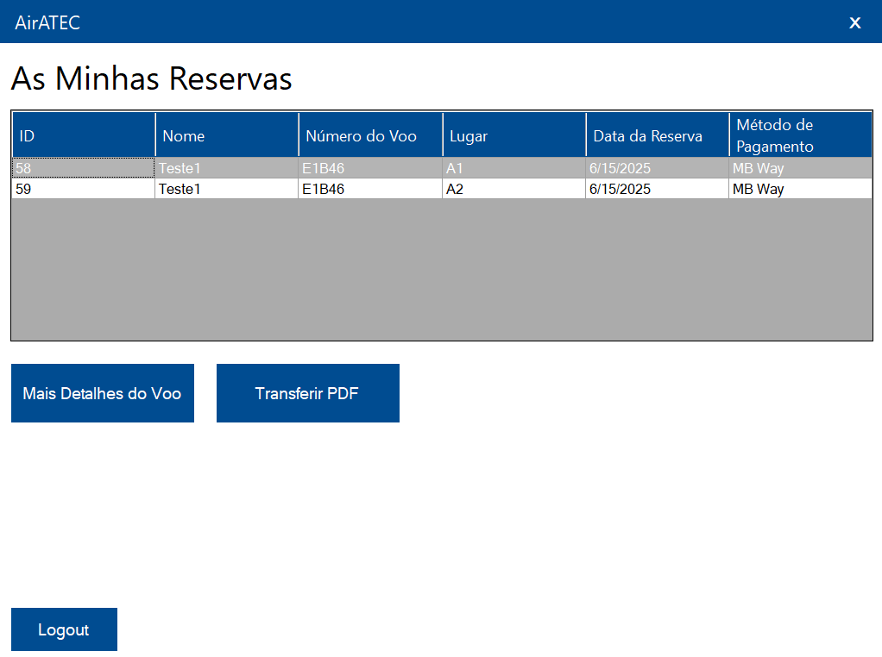
Modo de Funcionamento – Utilizador
Ver Reservas
Ver detalhes do Voo
Transferir PDF da reserva
Sair da aplicação e conta

Slide 12
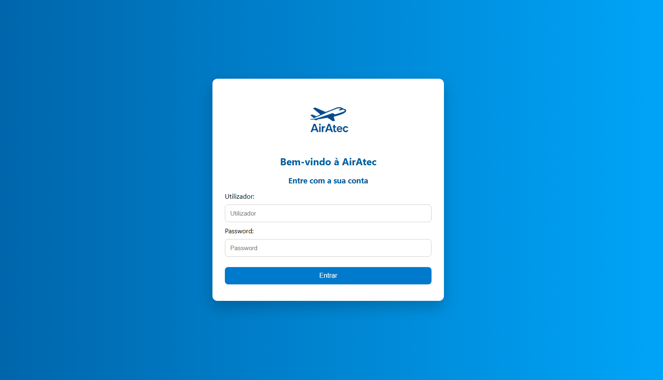
Modo de Funcionamento – Página Web
Entrar na página como utilizador

Slide 13
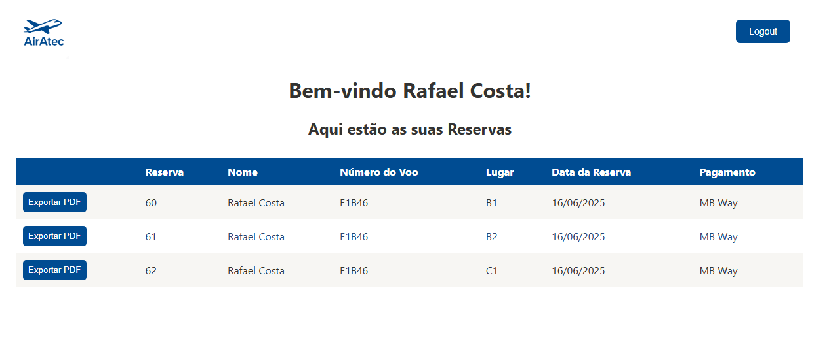
Modo de Funcionamento – Página Web
Ver Reservas
Transferir PDF da reserva
Sair da Conta

Slide 14

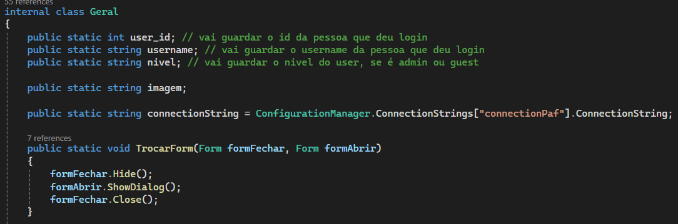
Aspetos Relevantes

Slide 15
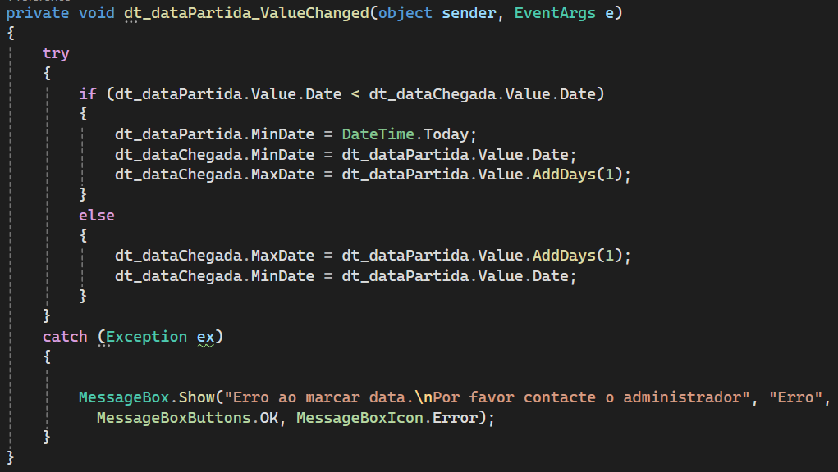
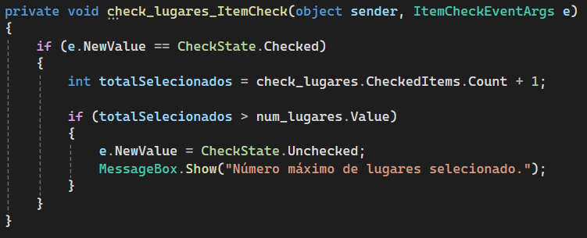
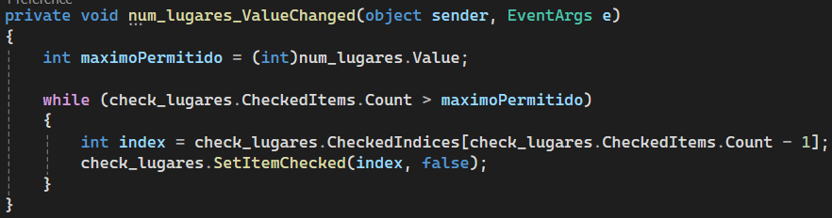
Aspetos Relevantes

Slide 16
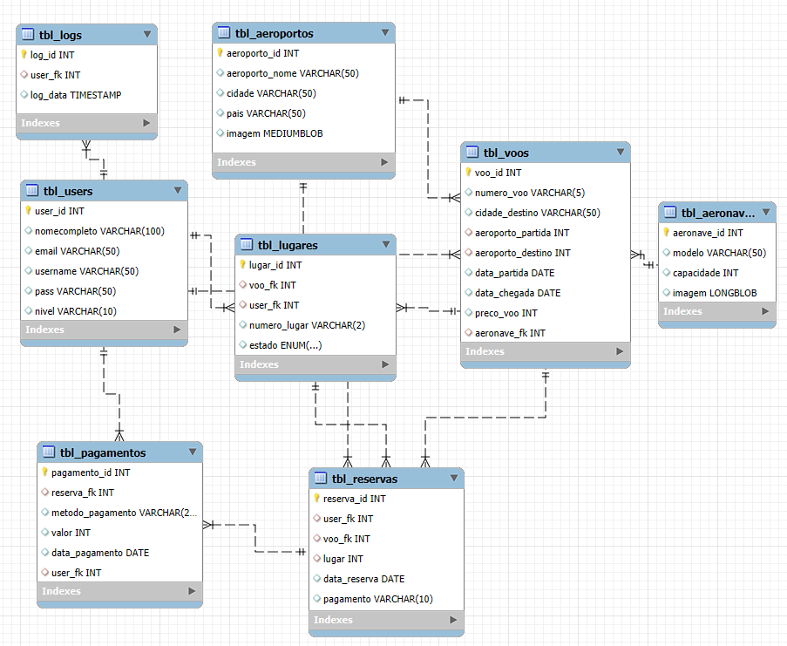
Aspetos Relevantes – Modelo ER (Entidade Relação)

Slide 17
Conclusão e Autocrítica
Conclusões:
Gestão de tempo e tarefas;
Manipulação de dados de forma eficaz;
Criatividade na resolução de problemas;
Autocrítica para futuros projetos:
Organização de código;
Adotar arquiteturas e lógica de sistemas reais;
Notes:
Conclusoes:
Gestao de tempo e tarefas
Manipulacao de dados de forma eficaz
Criatividade na resolução de problemas
Autocritica para futuros projetos:
Organizacao de código
Adotar arquiteturas e logica de sistemas reais

Slide 18
Webgrafia
https://learn.microsoft.com/pt-br/visualstudio/ide/create-csharp-winform-visual-studio?view=vs-2022
https://stackoverflow.com/questions
Materiais disponibilizados pelo Formador e Projetos antigos.

